Slide 1

2019年开门红产品介绍

Slide 2

新产品介绍
金玺人生
金瑞/丰盈
聚财宝/生财宝
福满分
2

Slide 3
金玺少儿（1/5）
产品类型 | 金玺少儿版
投保年龄 | 0—17岁
交费期 | 3、5、10年交（不支持小缴别）
保险期间 | 终身
产品类型 | 2.5%定价分红年金险
保险责任 | 特别生存金：第5、6保单年度末分别返还年交保费50%和50%
 | 教育金：18-21岁每年领取期交保费25%，共领取4年； （优先领取特别生存金，再领取教育金。教育金能领几期就领几期。比如13岁投保，18、19岁领取特别生存金，20、21岁领取教育金，中间不再领取生存金）
 | 生存金：第7保单年度开始至终身，每年领取基本保额20% （教育金领取期间不领取生存金）
 | 身故金：Max（所交保费，现金价值）；
投保年龄由25改回17
特别生存金合计返还一期
①四年合计返还一期保费②玺越祝寿金返所交保费
③先进聚财宝结算收益高

Slide 4
金玺少儿（2/5）
情况1：0-11周岁（以0周岁为例）
年交保费50%/年
年交保费25%/年
特别生存金
基本保额20%/年
基本保额20%/年
生存金
教育金
生存金
0岁投保
第5-6
保单周年日
第7保单年度-18周岁前
18-21周岁
21周岁后——终身
注：该段年度数范围为0至11年，若11周岁投保，特别生存金后直接领教育金
情况2： 12-17周岁（以13周岁为例）
年交保费50%/年
年交保费25%/年
特别生存金
基本保额20%/年
教育金
生存金
13周岁投保
第5-6
保单周年日
20-21周岁
21周岁后——终身
（被保人18-19岁）
注：优先领取特别生存金，教育金有几年领几年。15岁及以上投保，直接没有教育金。

Slide 5
金玺少儿（3/5）
金玺少儿版不同投保年龄生存利益图示
年龄 | 0 | 1 | 2 | 3 | 4 | 5 | 6 | 7 | 8 | 9 | 10 | 11 | 12 | 13 | 14 | 15 | 16 | 17 | 18 | 19 | 20 | 21 | 22 | 23 | 24-终身
0 | 95495 |  |  |  |  | 特别 | 特别 | 生存 | 生存 | 生存 | 生存 | 生存 | 生存 | 生存 | 生存 | 生存 | 生存 | 生存 | 教育 | 教育 | 教育 | 教育 | 生存 | 生存 | 生存
1 | 99700 | 投保 |  |  |  |  | 特别 | 特别 | 生存 | 生存 | 生存 | 生存 | 生存 | 生存 | 生存 | 生存 | 生存 | 生存 | 教育 | 教育 | 教育 | 教育 | 生存 | 生存 | 生存
2 | 104520 |  | 投保 |  |  |  |  | 特别 | 特别 | 生存 | 生存 | 生存 | 生存 | 生存 | 生存 | 生存 | 生存 | 生存 | 教育 | 教育 | 教育 | 教育 | 生存 | 生存 | 生存
3 | 110088 |  |  | 投保 |  |  |  |  | 特别 | 特别 | 生存 | 生存 | 生存 | 生存 | 生存 | 生存 | 生存 | 生存 | 教育 | 教育 | 教育 | 教育 | 生存 | 生存 | 生存
4 | 116582 |  |  |  | 投保 |  |  |  |  | 特别 | 特别 | 生存 | 生存 | 生存 | 生存 | 生存 | 生存 | 生存 | 教育 | 教育 | 教育 | 教育 | 生存 | 生存 | 生存
5 | 124245 |  |  |  |  | 投保 |  |  |  |  | 特别 | 特别 | 生存 | 生存 | 生存 | 生存 | 生存 | 生存 | 教育 | 教育 | 教育 | 教育 | 生存 | 生存 | 生存
6 | 133415 |  |  |  |  |  | 投保 |  |  |  |  | 特别 | 特别 | 生存 | 生存 | 生存 | 生存 | 生存 | 教育 | 教育 | 教育 | 教育 | 生存 | 生存 | 生存
7 | 144579 |  |  |  |  |  |  | 投保 |  |  |  |  | 特别 | 特别 | 生存 | 生存 | 生存 | 生存 | 教育 | 教育 | 教育 | 教育 | 生存 | 生存 | 生存
8 | 158459 |  |  |  |  |  |  |  | 投保 |  |  |  |  | 特别 | 特别 | 生存 | 生存 | 生存 | 教育 | 教育 | 教育 | 教育 | 生存 | 生存 | 生存
9 | 176174 |  |  |  |  |  |  |  |  | 投保 |  |  |  |  | 特别 | 特别 | 生存 | 生存 | 教育 | 教育 | 教育 | 教育 | 生存 | 生存 | 生存
10 | 199561 |  |  |  |  |  |  |  |  |  | 投保 |  |  |  |  | 特别 | 特别 | 生存 | 教育 | 教育 | 教育 | 教育 | 生存 | 生存 | 生存
11 | 231851 |  |  |  |  |  |  |  |  |  |  | 投保 |  |  |  |  | 特别 | 特别 | 教育 | 教育 | 教育 | 教育 | 生存 | 生存 | 生存
12 | 124097 |  |  |  |  |  |  |  |  |  |  |  | 投保 |  |  |  |  | 特别 | 特别 | 教育 | 教育 | 教育 | 生存 | 生存 | 生存
13 | 85392 |  |  |  |  |  |  |  |  |  |  |  |  | 投保 |  |  |  |  | 特别 | 特别 | 教育 | 教育 | 生存 | 生存 | 生存
14 | 65476 |  |  |  |  |  |  |  |  |  |  |  |  |  | 投保 |  |  |  |  | 特别 | 特别 | 教育 | 生存 | 生存 | 生存
15 | 53343 |  |  |  |  |  |  |  |  |  |  |  |  |  |  | 投保 |  |  |  |  | 特别 | 特别 | 生存 | 生存 | 生存
16 | 53803 |  |  |  |  |  |  |  |  |  |  |  |  |  |  |  | 投保 |  |  |  |  | 特别 | 特别 | 生存 | 生存
17 | 54292 |  |  |  |  |  |  |  |  |  |  |  |  |  |  |  |  | 投保 |  |  |  |  | 特别 | 特别 | 生存

Slide 6
金玺少儿（4/5）
以0岁宝宝购买三年交产品为例，金玺少儿较玺越少儿取消了祝寿金（60/65/70周岁），增加了教育金（18-21周岁），教育金合计一期保费，较玺越少儿祝寿金的三期保费要少，但教育金的优势在于能更早的进入聚财宝账户进行结算，以聚财宝中档4.5%演示为例，至45岁即可累积三期保费，至60岁可累积约6期保费，至65岁超过7期保费，至70岁可超过9期保费。
年龄 | 4.5%结算 |  |  |  | 教育金累积与 年交保费之比 | 5%结算 |  |  |  | 教育金累积与 年交保费之比
18 | 0.25 |  |  |  |  | 0.25
19 | 0.261 | 0.25 |  |  |  | 0.263 | 0.25
20 | 0.273 | 0.261 | 0.25 |  |  | 0.276 | 0.263 | 0.25
21 | 0.285 | 0.273 | 0.261 | 0.25 |  | 0.289 | 0.276 | 0.263 | 0.25
22 | 0.298 | 0.285 | 0.273 | 0.261 | 1.118 | 0.304 | 0.289 | 0.276 | 0.263 | 1.131
25 | 0.340 | 0.326 | 0.312 | 0.298 | 1.275 | 0.352 | 0.335 | 0.319 | 0.304 | 1.310
29 | 0.406 | 0.388 | 0.372 | 0.356 | 1.521 | 0.428 | 0.407 | 0.388 | 0.369 | 1.592
30 | 0.424 | 0.406 | 0.388 | 0.372 | 1.589 | 0.449 | 0.428 | 0.407 | 0.388 | 1.672
36 | 0.552 | 0.528 | 0.506 | 0.484 | 2.070 | 0.602 | 0.573 | 0.546 | 0.520 | 2.240
40 | 0.658 | 0.630 | 0.603 | 0.577 | 2.468 | 0.731 | 0.696 | 0.663 | 0.632 | 2.723
45 | 0.821 | 0.785 | 0.751 | 0.719 | 3.076 | 0.933 | 0.889 | 0.847 | 0.806 | 3.475
50 | 1.022 | 0.978 | 0.936 | 0.896 | 3.833 | 1.191 | 1.135 | 1.080 | 1.029 | 4.435
51 | 1.069 | 1.022 | 0.978 | 0.936 | 4.006 | 1.251 | 1.191 | 1.135 | 1.080 | 4.657
56 | 1.332 | 1.274 | 1.219 | 1.167 | 4.992 | 1.596 | 1.520 | 1.448 | 1.379 | 5.944
60 | 1.588 | 1.520 | 1.454 | 1.391 | 5.953 | 1.940 | 1.848 | 1.760 | 1.676 | 7.225
64 | 1.894 | 1.812 | 1.734 | 1.659 | 7.099 | 2.359 | 2.246 | 2.139 | 2.037 | 8.782
67 | 2.161 | 2.068 | 1.979 | 1.894 | 8.101 | 2.730 | 2.600 | 2.476 | 2.359 | 10.166
70 | 2.466 | 2.360 | 2.258 | 2.161 | 9.245 | 3.161 | 3.010 | 2.867 | 2.730 | 11.768

Slide 7
金玺少儿（5/5）
XX保险费：依照合同条款需要缴纳的；例如：期交保险费、转入保险费；
XX保险金：依照合同条款直接返还或赔付的；例如：生存保险金、教育保险金、身故保险金；
XX账户价值：转入保险费+产生的收益两者之和；例如：万能账户价值；
XX现金价值：主险或者万能账户价值扣除退保费用后客户实际获得的金额；例如：万能账户现金价值；
XX总利益：退保或身故时客户能获得的全部金额之和；例如：生存总利益，身故总利益
0岁男
3年交
保单年度 | 期交 保险费 | 累计交纳 保险费 | 当年 生存金 | 中 |  |  |  | 现金价值 | 中 |  |  |  | 生存总利益 | 意外身故 总利益 | 疾病身故 总利益
 |  |  |  | 当年红利 | 当年转入 万能保险费 | 累计转入 万能保险费 | 当年进入 万能账户价值 |  | 万能账 户价值 | 万能身 故保险金 | 万能账户 现金价值 | 万能退 保费用
1 | 100000 | 100100 | 0 | 1054 | 1054 | 1054 | 1142 | 54017 | 1146 | 1154 | 1112 | 34 | 55129 | 101154 | 101154
2 | 100000 | 200100 | 0 | 2355 | 2355 | 3409 | 2331 | 122121 | 3531 | 3531 | 3460 | 71 | 125580 | 203531 | 203531
3 | 100000 | 300100 | 0 | 3688 | 3688 | 7097 | 3651 | 208289 | 7344 | 7344 | 7270 | 73 | 215560 | 307344 | 307344
4 | 0 | 300100 | 0 | 3779 | 3779 | 10877 | 3741 | 216175 | 11423 | 11423 | 11308 | 114 | 227483 | 311423 | 311423
5 | 0 | 300100 | 50000 | 3873 | 53873 | 64750 | 53334 | 174366 | 65282 | 15782 | 64629 | 653 | 238995 | 315782 | 315782
6 | 0 | 300100 | 50000 | 3271 | 53271 | 118021 | 53386 | 130962 | 121667 | 71519 | 121667 | 0 | 252629 | 371519 | 371519
7 | 0 | 300100 | 2094 | 2654 | 4749 | 122770 | 5234 | 133803 | 132490 | 129884 | 132490 | 0 | 266293 | 429884 | 429884
8 | 0 | 300100 | 2094 | 2691 | 4785 | 127555 | 4785 | 136755 | 143361 | 141240 | 143361 | 0 | 280116 | 441240 | 441240
9 | 0 | 300100 | 2094 | 2728 | 4822 | 132377 | 4822 | 159885 | 154769 | 152648 | 154769 | 0 | 314654 | 452648 | 452648
10 | 0 | 300100 | 2094 | 2767 | 4861 | 137238 | 4861 | 194375 | 166740 | 164618 | 166740 | 0 | 361115 | 464618 | 464618
18 | 0 | 300100 | 25000 | 3111 | 28111 | 200540 | 27882 | 197126 | 308933 | 284131 | 308933 | 0 | 506058 | 584131 | 584131
19 | 0 | 300100 | 25000 | 2840 | 27840 | 228381 | 27843 | 177203 | 350968 | 325937 | 350968 | 0 | 528171 | 625937 | 625937
20 | 0 | 300100 | 25000 | 2562 | 27562 | 255943 | 27565 | 156751 | 394656 | 369628 | 394656 | 0 | 551407 | 669628 | 669628
21 | 0 | 300100 | 25000 | 2277 | 27277 | 283220 | 27280 | 135754 | 440067 | 415041 | 440067 | 0 | 575820 | 715041 | 715041
22 | 0 | 300100 | 2094 | 1985 | 4079 | 287299 | 4311 | 137102 | 464594 | 462248 | 464594 | 0 | 601697 | 762248 | 762248
30 | 0 | 300100 | 2094 | 2152 | 4246 | 320660 | 4246 | 149115 | 704667 | 702552 | 704667 | 0 | 853782 | 1002552 | 1002552
40 | 0 | 300100 | 2094 | 2411 | 4505 | 364495 | 4505 | 167435 | 1158188 | 1156069 | 1158188 | 0 | 1325623 | 1456069 | 1456069
50 | 0 | 300100 | 2094 | 2737 | 4831 | 411283 | 4831 | 189357 | 1872464 | 1870343 | 1872464 | 0 | 2061821 | 2170343 | 2170343
60 | 0 | 300100 | 2094 | 3111 | 5205 | 461617 | 5205 | 214505 | 2996085 | 2993960 | 2996085 | 0 | 3210591 | 3293960 | 3293960
70 | 0 | 300100 | 2094 | 3568 | 5663 | 516118 | 5662 | 241747 | 4761893 | 4759764 | 4761893 | 0 | 5003640 | 5059764 | 5059764
80 | 0 | 300100 | 2094 | 4032 | 6126 | 575369 | 6126 | 265008 | 7534763 | 7532629 | 7534763 | 0 | 7799770 | 7832629 | 7832629
90 | 0 | 300100 | 2094 | 4349 | 6443 | 638528 | 6443 | 281001 | 11884726 | 11882588 | 11884726 | 0 | 12165727 | 12182588 | 12182588
100 | 0 | 300100 | 2094 | 4476 | 6570 | 703826 | 6570 | 290397 | 18703815 | 18701676 | 18703815 | 0 | 18994212 | 19001676 | 19001676
105 | 0 | 300100 | 2094 | 4243 | 6337 | 736313 | 6339 | 296182 | 23448997 | 23446859 | 23448997 | 0 | 23745179 | 23746859 | 23746859

Slide 8
金玺成人（1/3）
产品类型 | 金玺成人版
投保年龄 | 18—65岁
交费期 | 3、5、10年交（不支持小缴别）
保险期间 | 终身
产品类型 | 2.5%定价分红年金险
 | 18-50岁投保 | 51-65岁投保
保险责任 | 特别生存金： 在第5、6保单年度末分别返还年交保费的50%和50%； | 特别生存金： 在第5保单年度末返还年交保费的50%。
 | 生存金 在第7保单年度至64周岁对应的保单年度， 每年给付基本保额的20%； | 生存金 在第6保单年度至64周岁对应的保单年度， 每年给付基本保额的20%；
 | 养老金 65岁起（含65岁）-69岁的5年内，每年领取基本保额的30%，养老金每5年增长基本保额的10%，80岁起（含80岁）增长至每年领取基本保额60%，并按最高比例领取到终身。
 | 身故金：赔付Max（所交保费，现金价值）
以45岁3年交为例，30%基本保额的养老金每年相当于两年期交保费的1.1%

Slide 9
金玺成人（2/3）
情况1：18-50周岁（以30周岁为例）
年交保费50%/年
每5年+10pt，至60%/年封顶
50%/年
60%/年
特别生存金
40%/年
基本保额20%/年
基本保额30%/年
生存金
养老金
养老金
养老金
养老金
30岁投保
第5-6保单年度
第7保单年度-64周岁前
65-69周岁
70-74周岁
75-79周岁
80——终身
情况2：51-65周岁（以60周岁为例）
年交保费50%
每5年+10pt，至60%/年封顶
特别
生存
金
50%/年
60%/年
40%/年
基本保额30%/年
养老金
养老金
养老金
养老金
60岁投保
第5保单年度
65-69周岁
70-74周岁
75-79周岁
80——终身
（被保人64岁）
注：优先领取特别生存金，然后直接按年龄点对应的领取比例开始领取

Slide 10
金玺成人（3/3）
XX保险费：依照合同条款需要缴纳的；例如：期交保险费、转入保险费；
XX保险金：依照合同条款直接返还或赔付的；例如：生存保险金、养老保险金、身故保险金；
XX账户价值：转入保险费+产生的收益两者之和；例如：万能账户价值；
XX现金价值：主险或者万能账户价值扣除退保费用后客户实际获得的金额；例如：万能账户现金价值；
XX总利益：退保或身故时客户能获得的全部金额之和；例如：生存总利益，身故总利益
45岁男
3年交
保单年度 | 期交 保险费 | 累计交纳 保险费 | 当年 生存金 | 中 |  |  |  | 现金价值 | 中 |  |  |  | 生存总利益 | 意外身故 总利益 | 疾病身故 总利益
 |  |  |  | 当年红利 | 当年转入 万能保险费 | 累计转入 万能保险费 | 当年进入 万能账户价值 |  | 万能账 户价值 | 万能身 故保险金 | 万能账户 现金价值 | 万能退 保费用
1 | 100000 | 100100 | 0 | 1096 | 1096 | 1096 | 1183 | 54750 | 1188 | 1196 | 1152 | 36 | 55902 | 101196 | 101196
2 | 100000 | 200100 | 0 | 2437 | 2437 | 3533 | 2412 | 123735 | 3655 | 3655 | 3581 | 73 | 127317 | 203655 | 203655
3 | 100000 | 300100 | 0 | 3809 | 3809 | 7342 | 3771 | 222185 | 7594 | 7594 | 7518 | 76 | 229703 | 307594 | 307594
4 | 0 | 300100 | 0 | 3901 | 3901 | 11243 | 3862 | 229826 | 11804 | 11804 | 11686 | 118 | 241512 | 311804 | 311804
5 | 0 | 300100 | 50000 | 3994 | 53994 | 65237 | 53454 | 187738 | 65801 | 16301 | 65143 | 658 | 252880 | 316301 | 316301
6 | 0 | 300100 | 50000 | 3420 | 53420 | 118657 | 53538 | 144069 | 122362 | 72209 | 122362 | 0 | 266431 | 372209 | 372209
7 | 0 | 300100 | 1470 | 2834 | 4304 | 122961 | 4795 | 147275 | 132778 | 130788 | 132778 | 0 | 280053 | 430788 | 430788
8 | 0 | 300100 | 1470 | 2879 | 4349 | 127310 | 4349 | 150569 | 143227 | 141728 | 143227 | 0 | 293796 | 441728 | 441728
9 | 0 | 300100 | 1470 | 2925 | 4395 | 131706 | 4395 | 173572 | 154202 | 152702 | 154202 | 0 | 327773 | 452702 | 452702
10 | 0 | 300100 | 1470 | 2971 | 4442 | 136147 | 4441 | 199537 | 165727 | 164227 | 165727 | 0 | 365264 | 464227 | 464227
20 | 0 | 300100 | 2206 | 3484 | 5690 | 184028 | 5682 | 234009 | 318365 | 316133 | 318365 | 0 | 552374 | 616133 | 616133
22 | 0 | 300100 | 2206 | 3580 | 5786 | 195551 | 5786 | 240463 | 360075 | 357834 | 360075 | 0 | 600539 | 657834 | 657834
25 | 0 | 300100 | 2941 | 3727 | 6668 | 213939 | 6660 | 249923 | 431212 | 428242 | 431212 | 0 | 681136 | 728242 | 728242
30 | 0 | 300100 | 3676 | 3927 | 7603 | 248623 | 7595 | 263533 | 577711 | 574003 | 577711 | 0 | 841244 | 874003 | 874003
32 | 0 | 300100 | 3676 | 3987 | 7664 | 263921 | 7663 | 267935 | 647658 | 643942 | 647658 | 0 | 915593 | 943942 | 943942
35 | 0 | 300100 | 4411 | 4066 | 8477 | 287807 | 8470 | 273685 | 766037 | 761592 | 766037 | 0 | 1039722 | 1061592 | 1061592
40 | 0 | 300100 | 4411 | 4158 | 8569 | 330482 | 8569 | 279849 | 1005691 | 1001239 | 1005691 | 0 | 1285541 | 1301239 | 1301239
45 | 0 | 300100 | 4411 | 4219 | 8630 | 373524 | 8630 | 284774 | 1306097 | 1301644 | 1306097 | 0 | 1590871 | 1601644 | 1601644
50 | 0 | 300100 | 4411 | 4247 | 8658 | 416772 | 8658 | 288695 | 1682373 | 1677919 | 1682373 | 0 | 1971068 | 1977919 | 1977919
55 | 0 | 300100 | 4411 | 4237 | 8648 | 460050 | 8648 | 291766 | 2153430 | 2148976 | 2153430 | 0 | 2445196 | 2448976 | 2448976
60 | 0 | 300100 | 4411 | 4137 | 8548 | 503006 | 8548 | 296327 | 2742756 | 2738303 | 2742756 | 0 | 3039083 | 3039041 | 3039041

Slide 11
新产品介绍
金玺人生
金瑞/丰盈
聚财宝/生财宝
11

Slide 12
金瑞人生（1/3）
产品类型 | 金瑞人生
投保年龄 | 0—65岁
交费期 | 3、5、10年交（不支持小缴别）
保险期间 | 主险15年
产品类型 | 3.5%定价传统险
 | 3、5年交费 | 10年交费
保险责任 | 特别生存金： 第5、6保单年度末分别返还年交保费50%和50% | 特别生存金： 第5、6保单年度末分别返还年交保费100%和100%
 | 生存金：在第7个保单年度至第14个保单年度，每年返还基本保额的30%
 | 满期金：在第15个保单年度返还基本保额的100% | 满期金：在第15个保单年度返还基本保额的200%
 | 身故金：Max（所交保费，现金价值）；
主险满期责任终止，聚财宝责任依旧有效
传统险为非分红型保险产品

Slide 13
金瑞人生（2/3）
情况1，3年交/5年交（以0岁为例）
年交保费50%/年
基本保额100%
特别生存金
基本保额30%/年
满期金
生存金
0岁投保
第5-6保单年度
第7-14保单年度
第15保单年度
情况2，10年交（以0岁为例）
年交保费100%/年
基本保额200%
特别生存金
基本保额30%/年
满期金
生存金
0岁投保
第5-6保单年度
第7-14保单年度
第15保单年度

Slide 14
金瑞人生（3/3）
保单年度 | 期交保险费 | 累计交纳 保险费 | 当年生存金 | 中 |  |  | 现金价值 | 中 |  |  |  | 生存总利益 | 意外身故 总利益 | 疾病身故 总利益
 |  |  |  | 当年转入 万能保险费 | 累计转入 万能保·险费 | 当年进入万能账户价值 |  | 万能账 户价值 | 万能身 故保险金 | 万能账户 现金价值 | 万能退 保费用
1 | 100000 | 100100 | 0 | 0 | 0 | 98 | 58704 | 103 | 103 | 99 | 3 | 58803 | 100103 | 100103
2 | 100000 | 200100 | 0 | 0 | 0 | 0 | 148419 | 107 | 107 | 105 | 2 | 148524 | 200107 | 200107
3 | 100000 | 300100 | 0 | 0 | 0 | 0 | 249611 | 112 | 112 | 111 | 1 | 249722 | 300112 | 300112
4 | 0 | 300100 | 0 | 0 | 0 | 0 | 263329 | 117 | 117 | 116 | 1 | 263445 | 300117 | 300117
5 | 0 | 300100 | 50000 | 50000 | 50000 | 49500 | 227805 | 49623 | 123 | 49126 | 496 | 276931 | 300123 | 300123
6 | 0 | 300100 | 50000 | 50000 | 100000 | 50000 | 190319 | 101902 | 51902 | 101902 | 0 | 292222 | 351902 | 351902
7 | 0 | 300100 | 22636 | 22636 | 122636 | 22910 | 178126 | 129494 | 106584 | 129494 | 0 | 307619 | 406584 | 406584
8 | 0 | 300100 | 22636 | 22636 | 145273 | 22636 | 165253 | 158079 | 135443 | 158079 | 0 | 323332 | 435443 | 435443
9 | 0 | 300100 | 22636 | 22636 | 167909 | 22636 | 151679 | 187978 | 165341 | 187978 | 0 | 339656 | 465341 | 465341
10 | 0 | 300100 | 22636 | 22636 | 190546 | 22636 | 146955 | 219250 | 196613 | 219250 | 0 | 366205 | 496613 | 496613
15 | 0 | 300100 | 75455 | 75455 | 356546 | 74926 | 75455 | 450816 | 375889 | 450816 | 0 | 450816 | 675889 | 675889
16 | 0 | 300100 | 0 | 0 | 356546 | 755 | 0 | 472281 | 471526 | 472281 | 0 | 472281 | 471526 | 471526
18 | 0 | 300100 | 0 | 0 | 356546 | 0 | 0 | 516670 | 516670 | 516670 | 0 | 516670 | 516670 | 516670
19 | 0 | 300100 | 0 | 0 | 356546 | 0 | 0 | 540406 | 540406 | 540406 | 0 | 540406 | 540406 | 540406
20 | 0 | 300100 | 0 | 0 | 356546 | 0 | 0 | 565232 | 565232 | 565232 | 0 | 565232 | 565232 | 565232
21 | 0 | 300100 | 0 | 0 | 356546 | 0 | 0 | 591199 | 591199 | 591199 | 0 | 591199 | 591199 | 591199
22 | 0 | 300100 | 0 | 0 | 356546 | 0 | 0 | 618358 | 618358 | 618358 | 0 | 618358 | 618358 | 618358
30 | 0 | 300100 | 0 | 0 | 356546 | 0 | 0 | 885715 | 885715 | 885715 | 0 | 885715 | 885715 | 885715
40 | 0 | 300100 | 0 | 0 | 356546 | 0 | 0 | 1387908 | 1387908 | 1387908 | 0 | 1387908 | 1387908 | 1387908
50 | 0 | 300100 | 0 | 0 | 356546 | 0 | 0 | 2174843 | 2174843 | 2174843 | 0 | 2174843 | 2174843 | 2174843
60 | 0 | 300100 | 0 | 0 | 356546 | 0 | 0 | 3407963 | 3407963 | 3407963 | 0 | 3407963 | 3407963 | 3407963
70 | 0 | 300100 | 0 | 0 | 356546 | 0 | 0 | 5340253 | 5340253 | 5340253 | 0 | 5340253 | 5340253 | 5340253
80 | 0 | 300100 | 0 | 0 | 356546 | 0 | 0 | 8368138 | 8368138 | 8368138 | 0 | 8368138 | 8368138 | 8368138
90 | 0 | 300100 | 0 | 0 | 356546 | 0 | 0 | 13112811 | 13112811 | 13112811 | 0 | 13112811 | 13112811 | 13112811
100 | 0 | 300100 | 0 | 0 | 356546 | 0 | 0 | 20547680 | 20547680 | 20547680 | 0 | 20547680 | 20547680 | 20547680
105 | 0 | 300100 | 0 | 0 | 356546 | 0 | 0 | 25721500 | 25721500 | 25721500 | 0 | 25721500 | 25721500 | 25721500

Slide 15
丰盈年年（1/2）
产品类型 | 丰盈年年
投保年龄 | 0—55岁
交费期 | 10年交（不支持小缴别）
保险期间 | 主险15年
产品类型 | 3.5%定价传统险
保险责任 | 生存金：在第5个保单年度到第14个保单年度，每年返还基本保额的30%
 | 满期金：在第15个保单年度返还基本保额的300%
 | 身故金：Max（所交保费，现金价值）；

Slide 16
丰盈年年（2/2）
限10年交，以0岁为例
基本保额300%
基本保额30%/年
满期金
生存金
0岁投保
第5-14保单年度
第15保单年度

Slide 17
新产品介绍
金玺人生
金瑞/丰盈
聚财宝/生财宝
17

Slide 18
聚财宝产品介绍（1/2）
产品类型 |  | 聚财宝17Ⅱ | 聚财宝17
投保年龄 | √ | 0—80岁 | 0—80岁
交费期 |  | 趸交累加 | 趸交累加
保险期间 |  | 终身 | 终身
产品类型 | 不同 | 万能型、年金险（主险） | 万能型、年金险（附加险）
保险责任 | 不同 | 年金：被保险人在保单生效满5年后，可设置领取年金的时间和比例，其中年金领取比例为所交保费的0-20%。 | 年金：受益人可在投保时申请年金，最早在保单生效满一年后，于每年的保单周年日按账户价值比例领取年金，领取比例不超过10%。
 | √
 |  | 身故保险金：MAX（账户价值，所交保费-累计部分领取-累计年金领取）。 | 身故保险金：MAX（账户价值，所交保费-累计部分领取-累计年金领取）
费用收取 | 不同 | 转入初始费用：每年转入保费的1% 追加初始费用：2%；首年必须追加>=100元 退保费用：前5年收取3%，2%，1%，1%，1%； | 初始费用：追加保费2%； 退保费用：保单生效前3年退保，分别收取3%，2%，1%（只对追加保费及其结息收取）；
持续奖励 | 不同 | 每五个保单周年日，按照此前五年累计转入保费的1%给予奖励 | ——
部分领取限制 | 不同 | 每年不超过所交保费20% | ——
销售策略 | 不同 | 允许玺越、财富客户退保后再次投保 | 若退保后只可通过聚财专享活动保全新增
保底利率 | √ | 1.75% | 1.75%
结算利率 | √ | 5%（按聚财宝万能帐户结算利率） | 5%（截至目前）

Slide 19
聚财宝产品介绍（2/2）
【业务员：】您需要用钱的时候，找我就好了！
监管要求
生存金给付需保单生效满5年
应对举措
特别生存金在第5个保单年度末
不算件数
设计解读
不能设计万能型附加险
年金领取每年可领取所交保费的20%
年金领取每年不超过已交保费20%
聚财宝调整为主险
①领：年金20%+部分20%=40%可领
②贷：最高可贷账户价值80%，目前的贷款利率=结算利率，无使用成本
初始费用：转入1%，追加2%（不变）
退保费用：转入和追加前5年按3%，2%，1%，1%，1%收取
③退：可全额退保聚财宝账户，获取l流动资金，退保后可保全新增
生存金和红利转入及退保收取费用
①转入初始费用公司会在保单条款中用万能持续交费奖励的形式返还客户
②客户如需取用聚财宝，一般会在第5个保单年度及以后，退保无需收费
受监管政策约束，看似聚财宝的灵活性受到影响，但公司已经通过各种设计形式，将对客户的影响降到了可以忽略的程度。

Slide 20
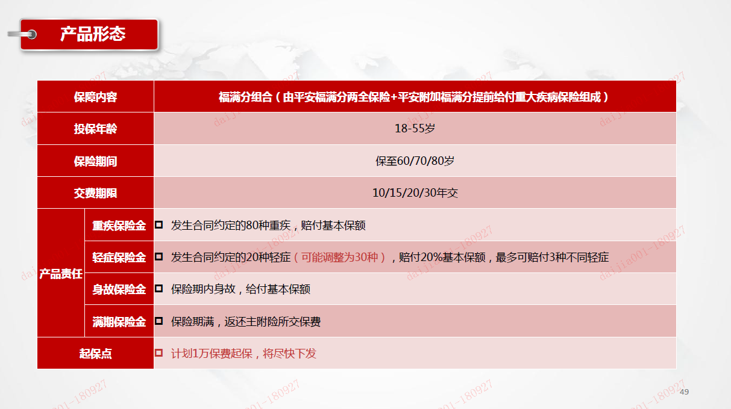
福满分产品介绍（1/2）

Slide 21
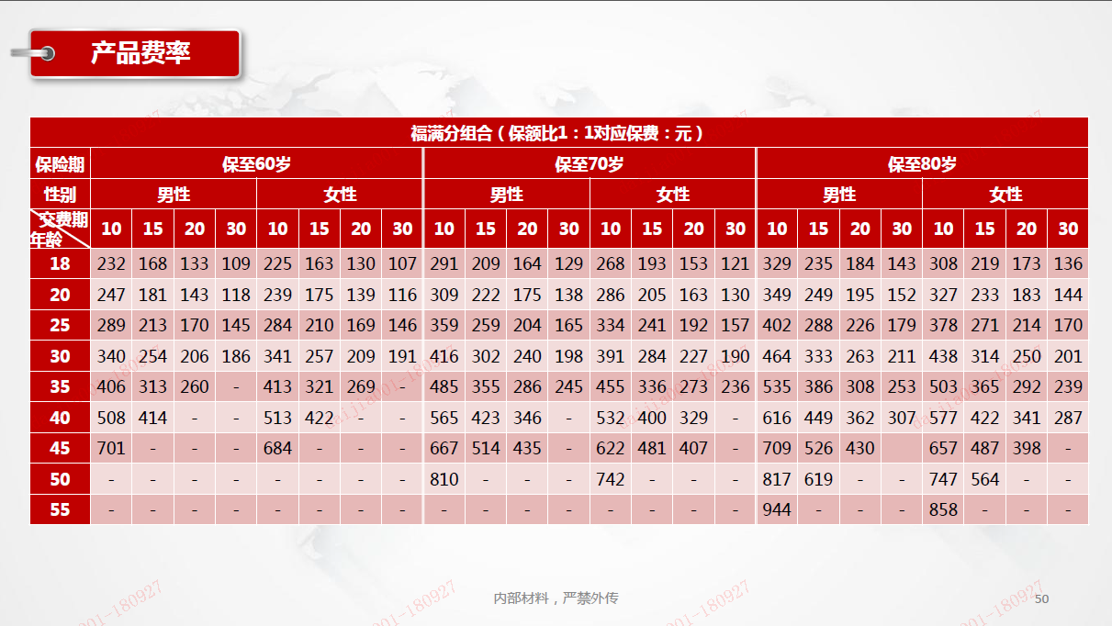
福满分产品介绍（2/2）

Slide 22
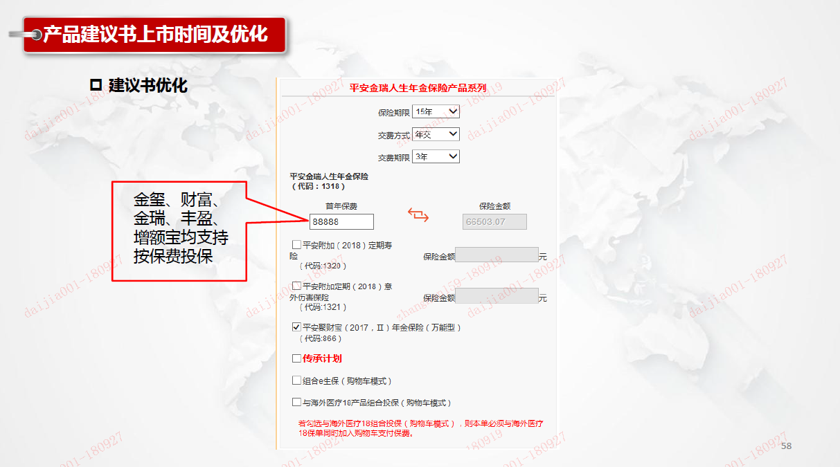
产品建议书优化演示

Slide 23
2018年10月产品上市节奏
序号 | IT版本时间 | 产品简称/全称 | 产品开售时间
1 | 2018-9-21 | 金玺成人（终身、分红） | 2018-10-1
2 |  | 金玺少儿（终身、分红） | 2018-10-1
3 |  | 金瑞人生（15年定期、传统） | 2018-10-1
4 |  | 丰盈年年（仅10年交、15年定期、传统） + 生财宝 | 2018-10-1
5 |  | 五鑫重疾升级至80种（鑫盛、金鑫盛、鑫祥、鑫利、安鑫保）+住院医疗津贴升级 | 2018-9-22
6 | 2018-10-12 | 福满分 | 2018-10-15
7 |  | 终身增额寿险（名称待定） | 2018-11-1
2019年开门红，大红！

